Slide 1
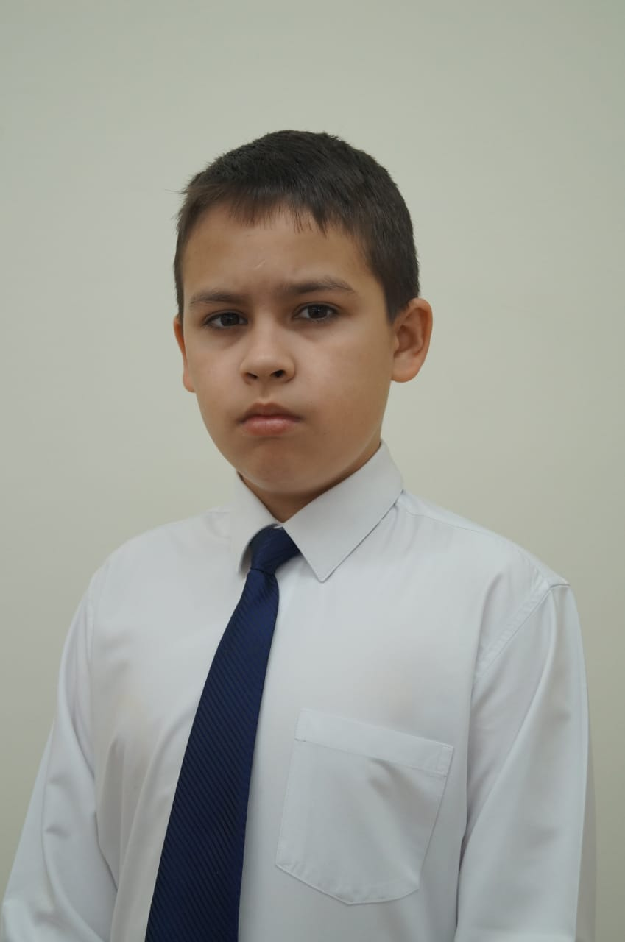
Портфолио
Ученика 7 класса
МАОУ «Сажинская СОШ»
Вечтомова Матвея

Slide 2
Мой путь к успеху
успешно закончить школу;
получить высшее образование;
полностью реализовать свои возможности.
Мои цели
Ответственно выполнять все домашние задания;
Активно работать на уроках;
Заниматься самообразованием
Активно учувствовать в соревнованиях, конкурсах, олимпиадах.
Мои задачи

Slide 3
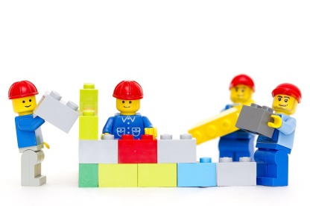
Мои увлечения

Slide 4
Моя семья
Мама
Вечтомова Валентина Петровна
Сестра
Вечтомова Яна
Витальевна
Папа
Вечтомов Виталий Владимирович
Брат
Вечтомов Макар
Витальевич

Slide 5
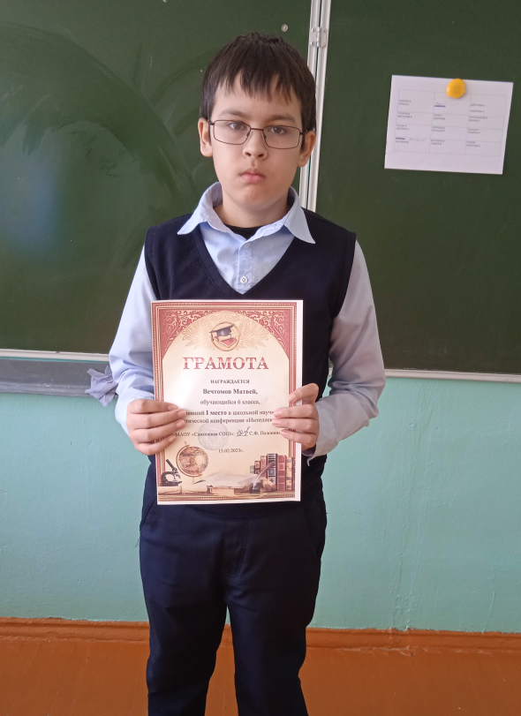
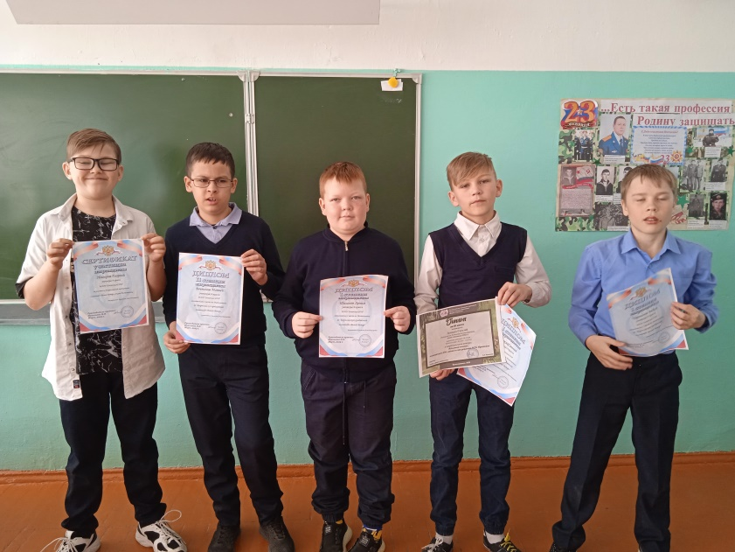
Мои достижения

Slide 6
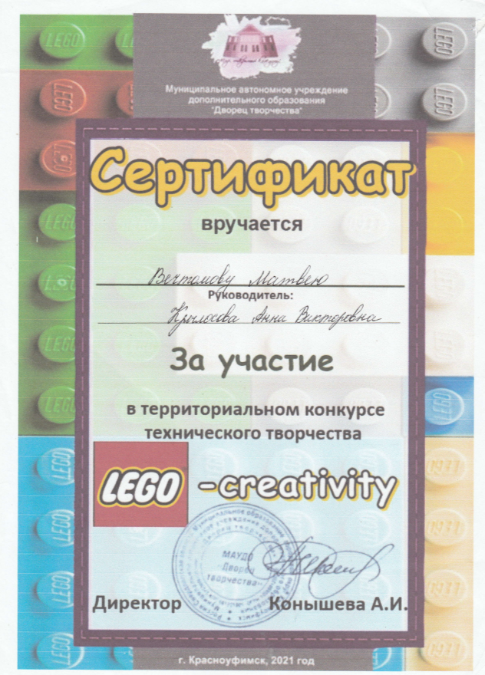
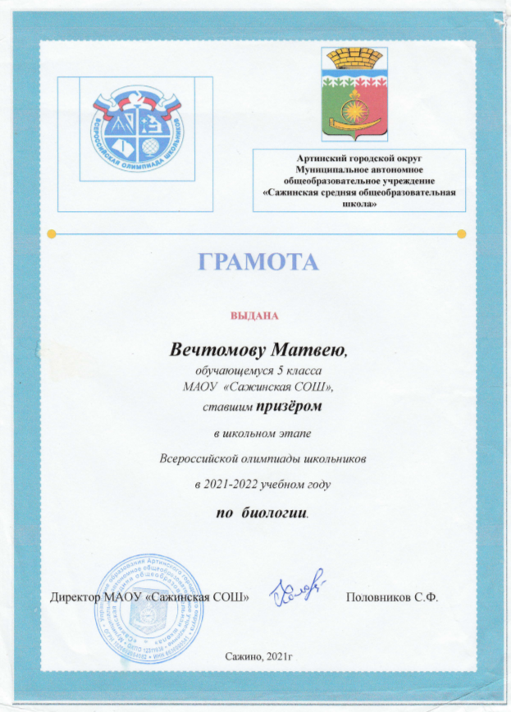
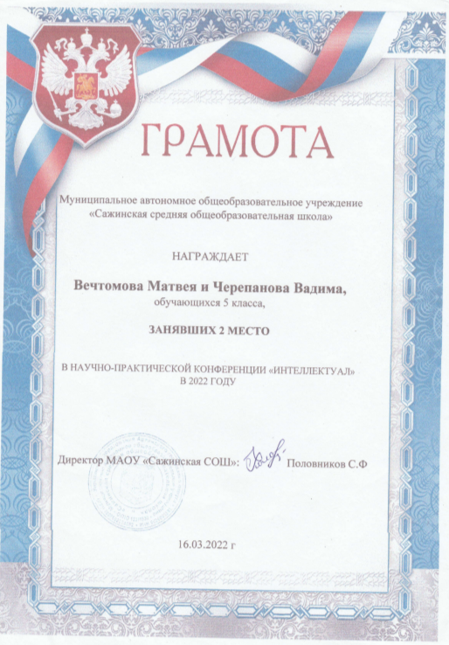
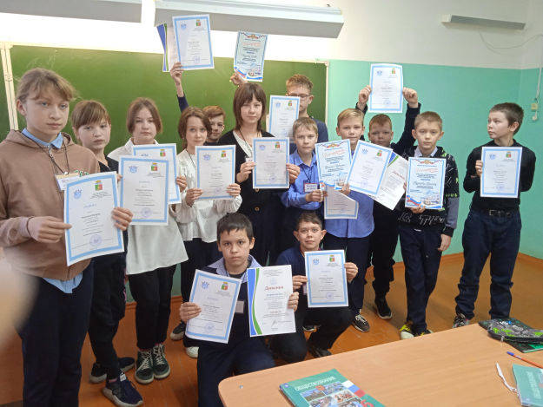
Мои достижения

Slide 7
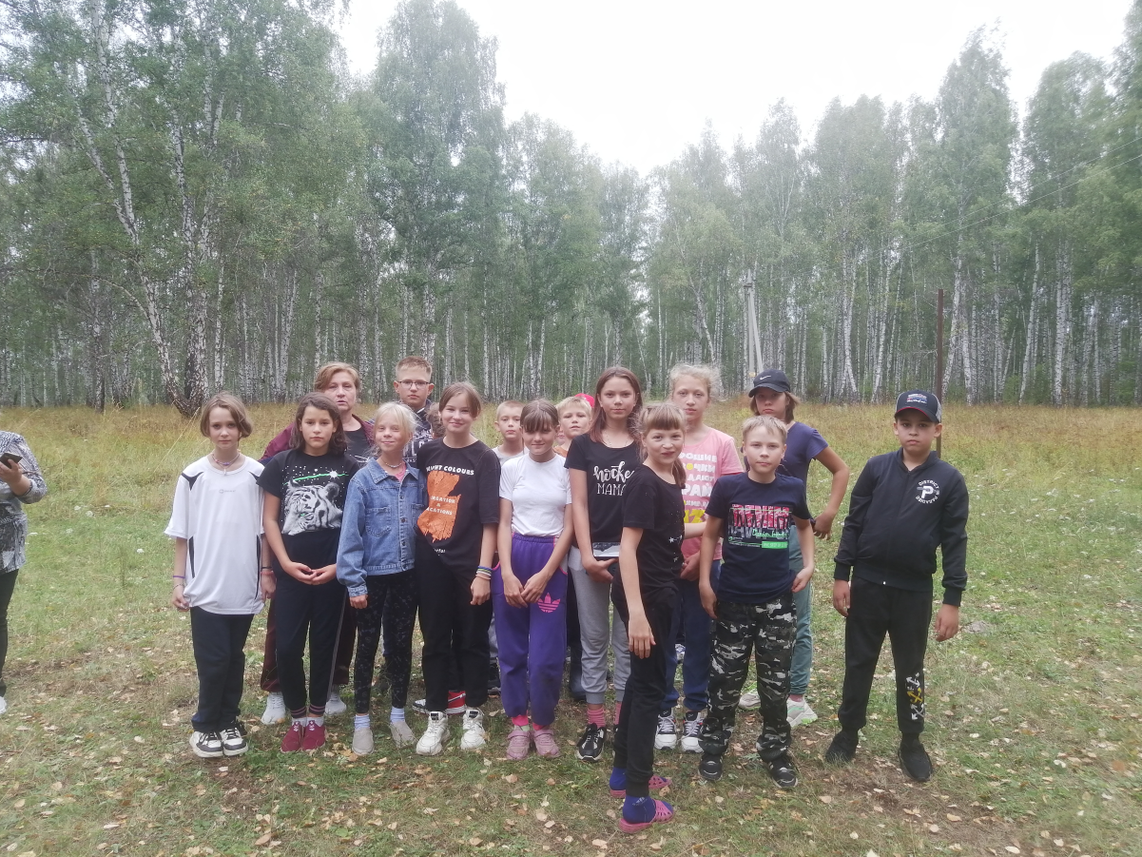
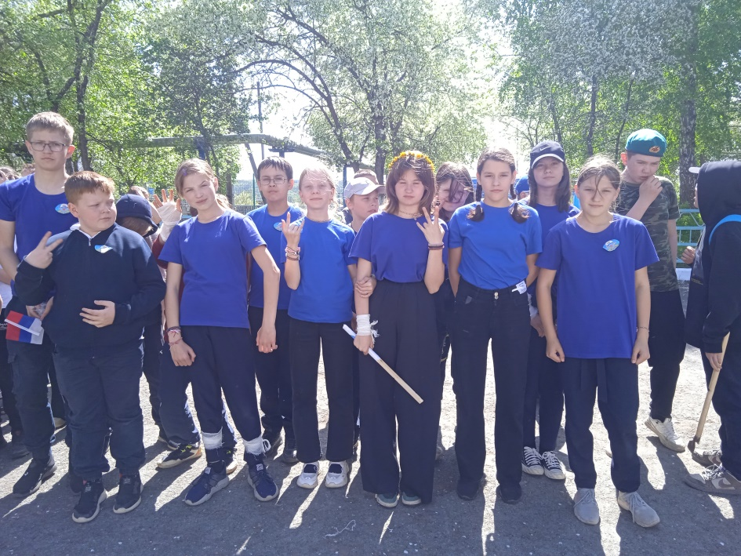
Участие в общешкольных мероприятиях
Смотр строя и песни
9 мая
День здоровья

Slide 8
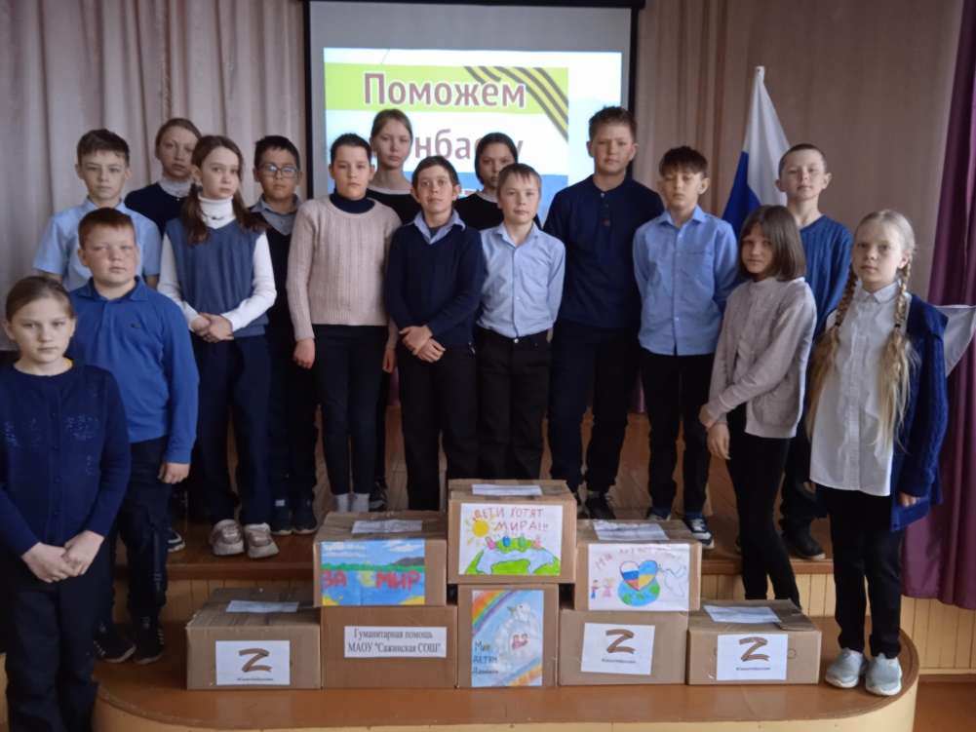
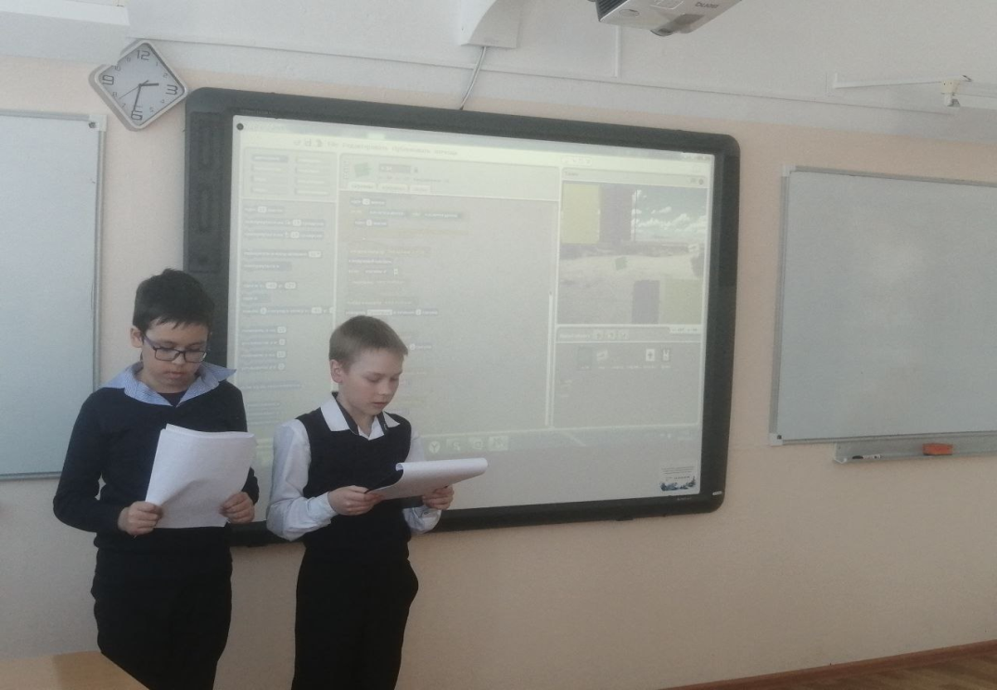
Участие в общешкольных мероприятиях
Школьная НПК «Интеллектуал»

Slide 9
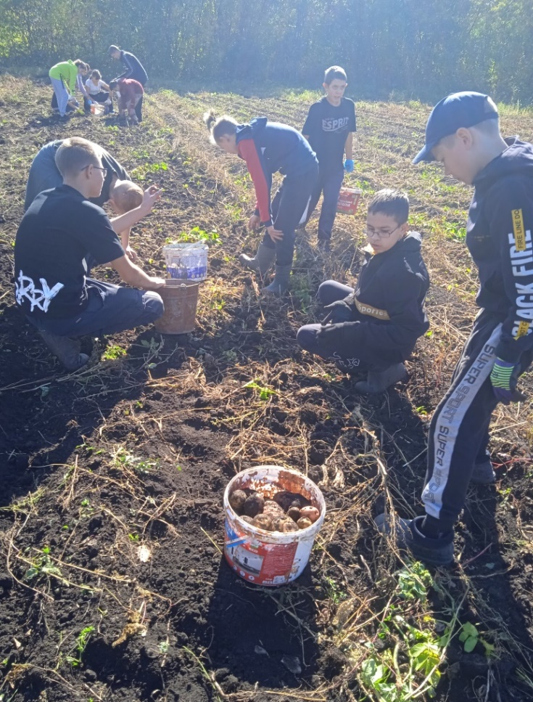
Участие в общешкольных мероприятиях
Открытие Точки роста

Slide 10
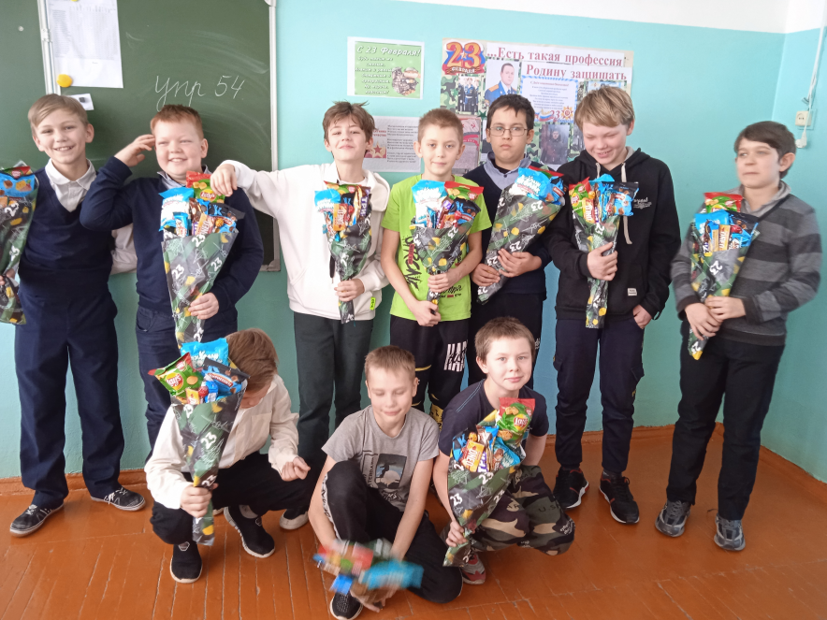
Участие в классных мероприятиях
23 февраля

Slide 11
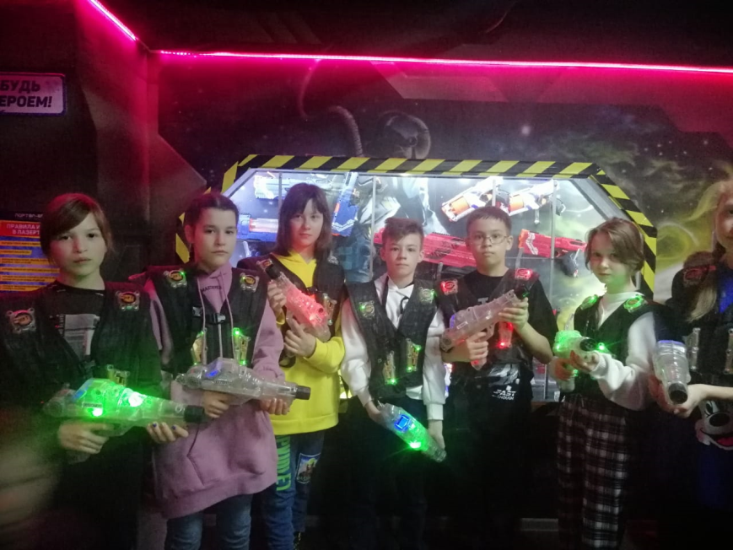
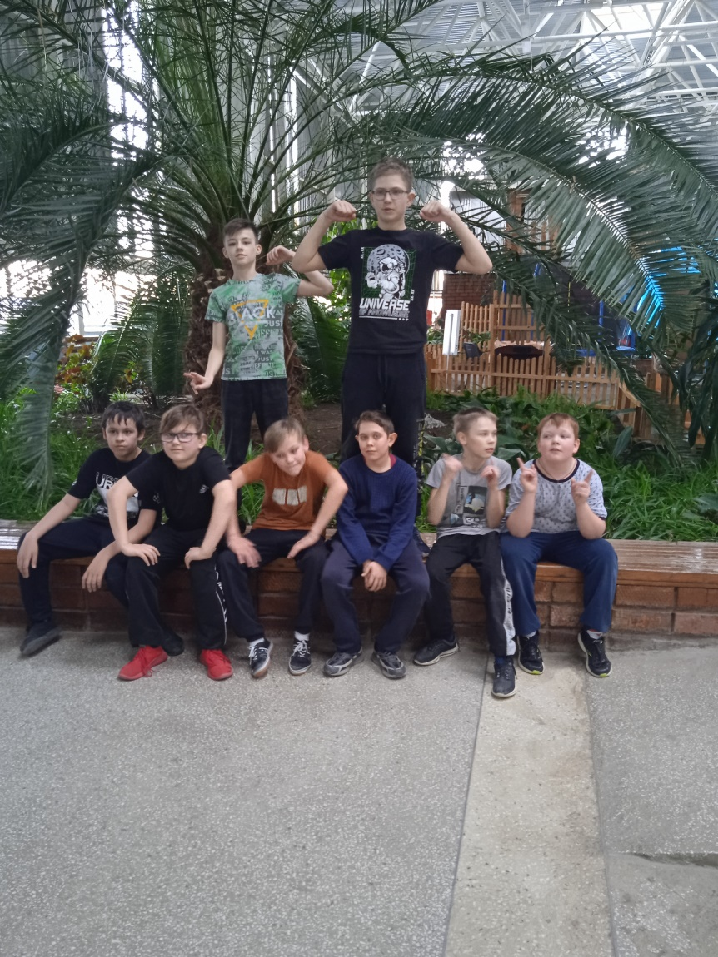
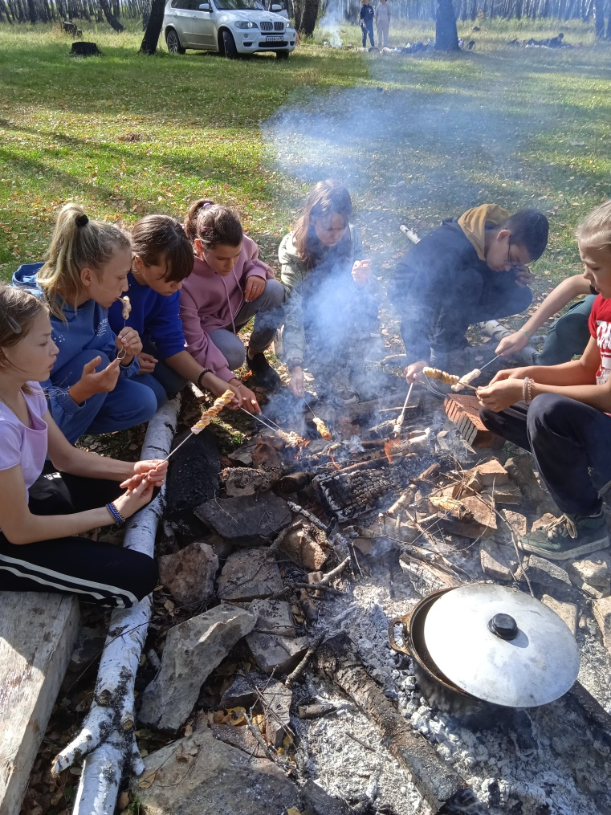
Наши экскурсии и походы с классом

Slide 12
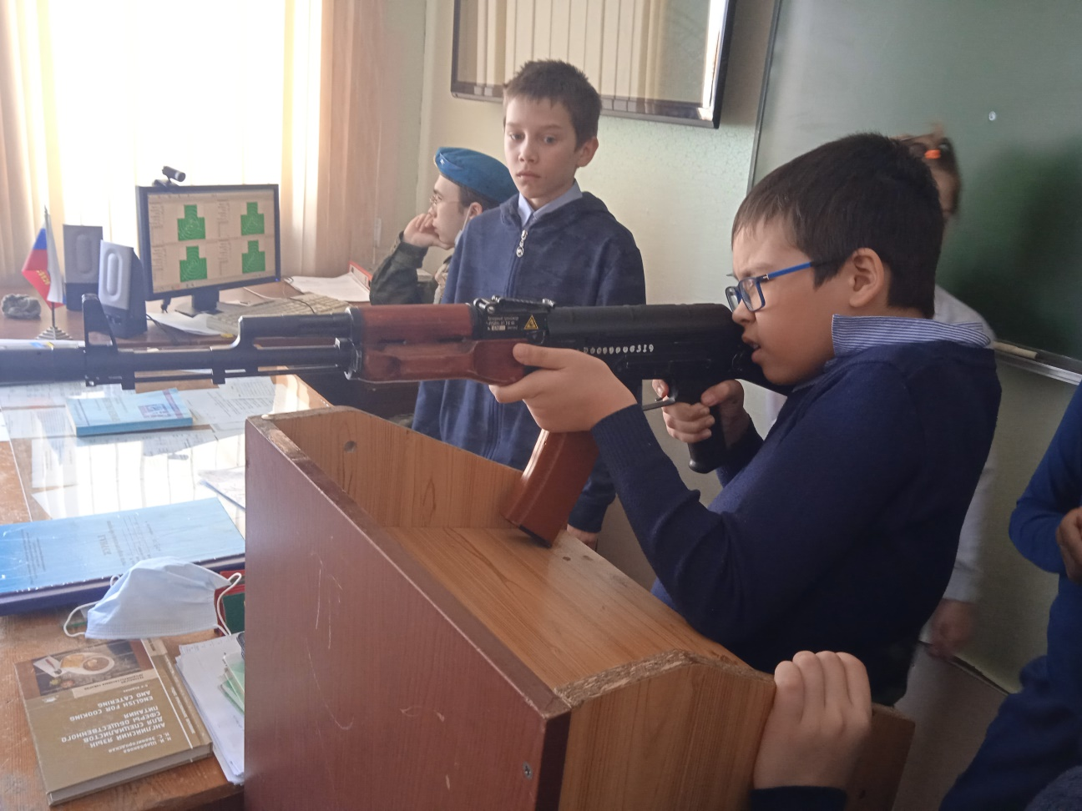
Наши экскурсии и походы с классом

